Slide 1







PHÒNG GD & ĐT QUẬN LONG BIÊN
TRƯỜNG TIỂU HỌC PHÚC LỢI
CHÀO MỪNG CÁC THẦY, CÔ GIÁO VÀ CÁC EM
ĐẾN VỚI TIẾT HỌC
TIẾNG VIỆT
TUẦN: 21
Bài: Ôn luyện
(Tiết 1)

Slide 2


ÔN LUYỆN
TIẾNG VIỆT
( Tiết 1)

Slide 3

1. Nhắc lại tên các bài đã học trong tuần
NỤ HÔN TRÊN BÀN TAY
LÀM ANH

Slide 4

Cung
Chúc
Tân
Xuân
2. Ngày đầu đi học, con cảm thấy thế nào?
Là anh chị, con cần làm gì để thể hiện sự quan tâm, giúp đỡ em nhỏ?

Slide 5
3. Điền n hay l?
lưỡi ……iềm
đồng ……úa
…..ăm học
l
l
n

Slide 6

4. Sắp xếp thành câu:
chăm sóc/ em/ mỗi lần/ mẹ/ bị ốm,/em.
các bạn/ chơi/ ngoài/ công viên/ đang.
Mỗi lần bị ốm, mẹ chăm sóc em.
Các bạn đang chơi ngoài công viên.

Slide 7
GIẢI LAO
Happy New Year 2021 | nguyenngocduong.vn

Slide 8
5. Chọn từ ngữ để hoàn thành câu:
cãi lời vâng lời
chăm chỉ giúp đỡ
Con cái cần ………………. cha mẹ.
Anh chị em cần …………… lẫn nhau.
vâng lời
giúp đỡ

Slide 9
6. Viết lại một câu con thích ở bài 5 vào vở.

Slide 10


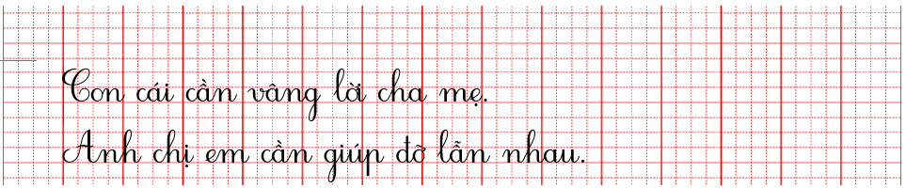

Slide 11

CỦNG CỐ
Happy New Year 2021 | nguyenngocduong.vn

Slide 12

CHÚC
CÁC CON
CHĂM NGOAN HỌC GIỎI

